Slide 1
MyERP
Stratégie de tests unitaires et intégrations

Slide 2
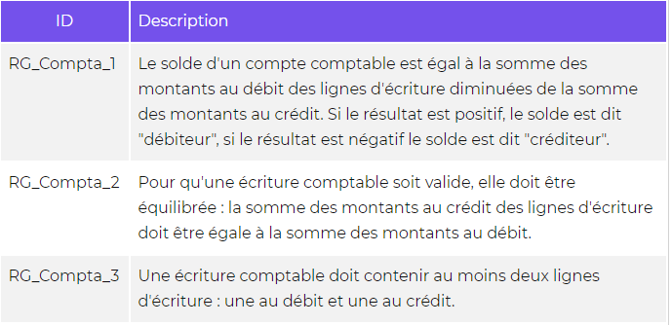
Règles fonctionnelles

Slide 3
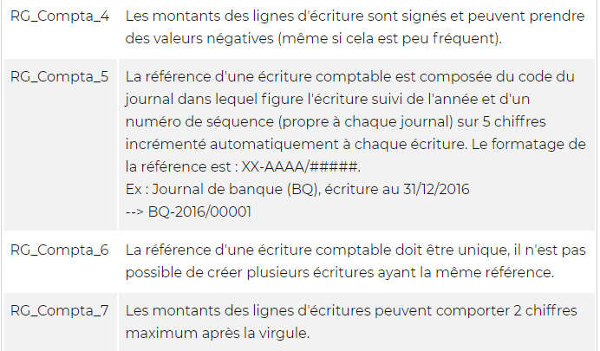

Slide 4
Build Maven
pom.xml :
postgresql 9
junit 4
mockito 3
jacoco
sonarcource 3
coveralls 4

Slide 5
Tests unitaires
Traitement des Todos :
Todo: Test addReference.
Todo: checkEcritureComptable.
Todo: checkEcritureComptableUnit.
Todo: Règle RG_Compta_5 : Format et contenu de la référence.
Todo : CheckReference.

Slide 6
Correctifs
EcritureComptable : correction de getCredit() dans getTotalCredit().
EcritureComptable : correction de compareTo() dans isEquilibree().
ResultSetHelper : correction de la variable variable vDate pour getDate().
sqlContext.xml : rajout virgule dans SQLinsertListLigneEcritureComptable.
ComptabiliteManagerImpl : rajout vérification des règles de comptabilité 5 et 6 dans updateEcritureComptable().
SpringRegistry : correction de variable CONTEXT_APPLI_LOCATION.

Slide 7
Refactoring
constructor init() dans ComptabiliteManagerImplTest.
Dans le bean SequenceEcritureComptable : ajout du code journal.
Ajout du Rowmapper pour tous les beans dans le module Consumer.
Rajout des tests unitaires du module consumer.

Slide 8
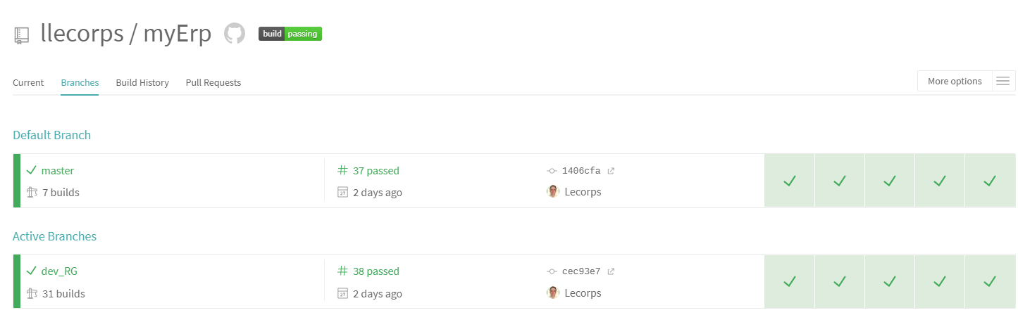
Travis

Slide 9
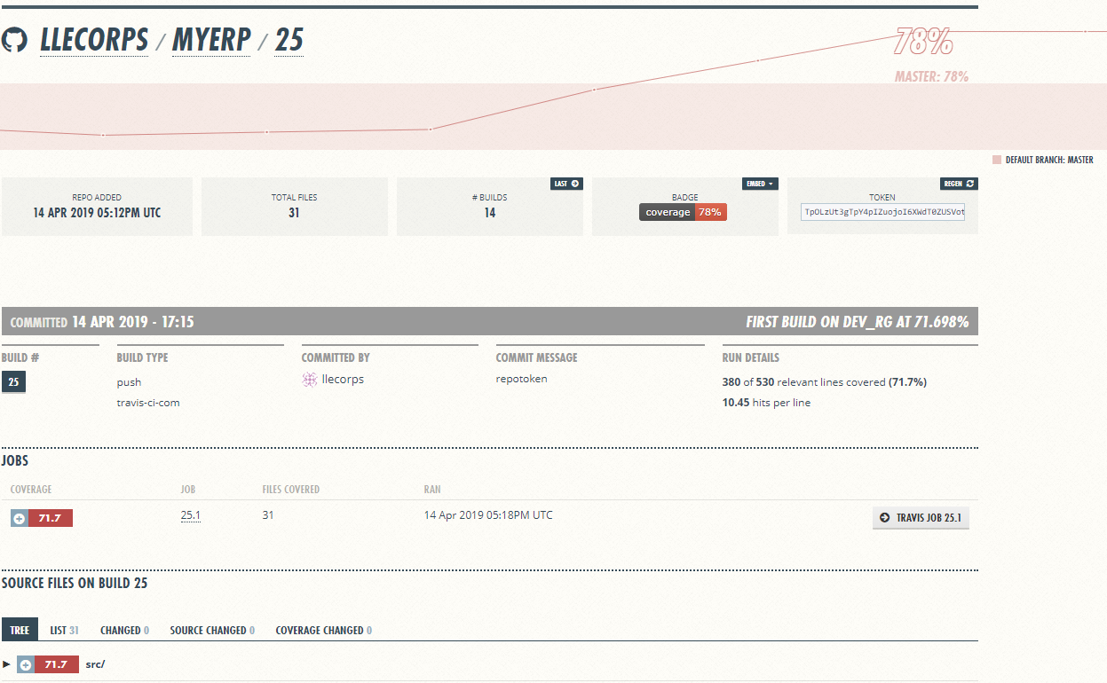
Cover report

Slide 10
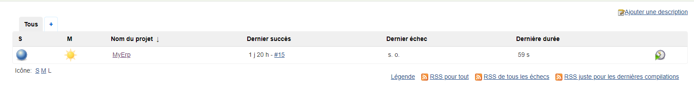
Jenkins

Slide 11
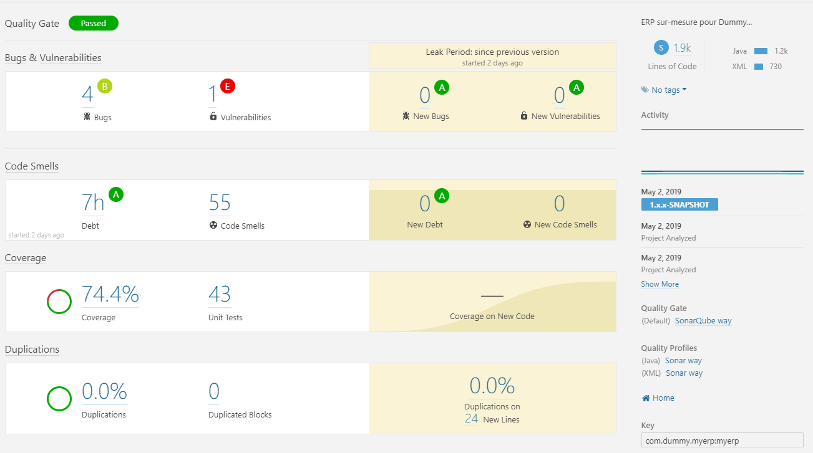
Sonarqube

